Slide 1
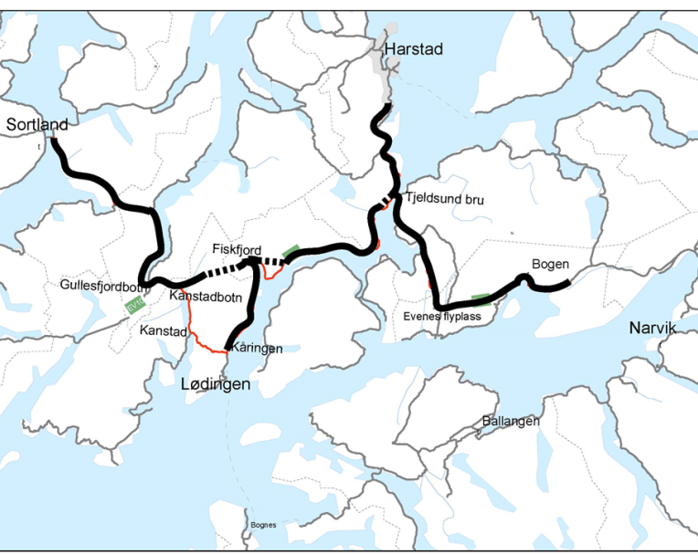
Ambisjonsnivå
Hålogalandsvegen
DET KAN VÆRE MULIG Å HA HELE STREKNINGEN FERDIG BYGD I 2023
Strekningen behandles som ETT prosjekt
Prosjektet må prioriteres høyt politisk (mer midler enn i dagens NTP)
Krever politisk vilje, engasjement - og enighet
Krever en effektiv og samkjørt planprosess
Krever tilpassede kontraktsformer for bygging og en aktiv anleggsbransje

Slide 2
Milepeler – NTP
Hålogalandsvegen
Høsten 2015: Statens vegvesen må ha klart grunnlagsmateriale for etatenes neste NTP-forslag for 2018-2027
Februar/ mars 2016: Etatene legger fram sitt NTP-forslag. HØRING
Februar/ mars 2017: Regjeringen legger fram Stortingsmelding om NTP 2018-2027
Juni 2017: NTP behandles i Stortinget
Oktober 2017: Statsbudsjettet for 2018 legges fram.

Slide 3
Milepeler i prosjektet
Hålogalandsvegen
Våren 2014: Planarbeidet igangsatt
Inkludert dialog med Fylkesmennene, fylkeskommunene og kommunene
Høsten 2015: Forprosjekt utarbeidet
Desember 2016: Vedtatt reguleringsplan
Høsten 2018: Byggestart

Slide 4
Et regionalt prosjekt - store muligheter
Hålogalandsvegen
ETT regionalt prosjekt med EN eier
Gjennomføre konsept 2 som ett prosjekt blir avgjørende for fremdriften
Samarbeid, åpenhet og dialog blir avgjørende suksesskriterier
En slik tilnærming gir oss mange muligheter:

Slide 5
Et regionalt prosjekt - store muligheter
Hålogalandsvegen
Store fordeler og muligheter for både næringsliv, turisme og befolkning i hele regionen
Mulig skoleeksempel på regionalt og tverretatlig samarbeid
Mulighetene til å ivareta naturmiljø, reindrift og andre interessenter er like unike som vår vakre natur
Mulighet til å sette ny planleggingsrekord

